Slide 1
第九章 查找表

Slide 2
何谓查找表 ？
查找表是由同一类型的数据元素(或记录)构成的集合。
由于“集合”中的数据元素之间存在着松散的关系，因此查找表是一种应用灵便的结构。

Slide 3
对查找表经常进行的操作:
1）查询某个“特定的”数据元素是否在查找表中；
2）检索某个“特定的”数据元素的各种属性；
3）在查找表中插入一个数据元素；
4）从查找表中删去某个数据元素。

Slide 4
查找表可分为两类:
静态查找表
仅作查询和检索操作的查找表。
动态查找表
有时在查询之后，还需要将“查询”结果为“不在查找表中”的数据元素插入到查找表中；或者，从查找表中删除其“查询”结果为“在查找表中”的数据元素。

Slide 5
如何进行查找？
查找的方法取决于查找表的结构。
由于查找表中的数据元素之间不存在明显的组织规律，因此不便于查找。
为了提高查找的效率， 需要在查找表中的元素之间人为地 附加某种确定的关系，换句话说， 用另外一种结构来表示查找表。

Slide 6

9.1 静态查找表
9.2 动态查找树表
9.3 哈希表

Slide 7

9.1
静 态 查 找 表

Slide 8
ADT StaticSearchTable {
数据对象D：
D是具有相同特性的数
据元素的集合。每个数
据元素含有类型相同的
关键字，可唯一标识数
据元素。
数据关系R：
数据元素同属一个集合。

Slide 9
基本操作 P：
Create(&ST, n);
Destroy(&ST);
Search(ST, key);
Traverse(ST, Visit());
} ADT StaticSearchTable
next

Slide 10

假设静态查找表的顺序存储结构为
typedef struct {
*elem;
// 数据元素存储空间基址，建表时
// 按实际长度分配，0号单元留空
int length; // 表的长度
} SSTable;
ElemType

Slide 11
数据元素类型的定义为:
typedef struct {
keyType key; // 关键字域
… … // 其它属性域
} ElemType ;
, TElemType ;

Slide 12

一、顺序查找表
二、有序查找表
三、静态查找树表
四、索引顺序表

Slide 13
一、顺序查找表
以顺序表或线性链表表示静态查找表

Slide 14
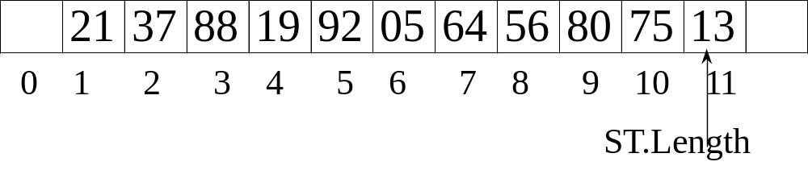
回顾顺序表的查找过程：
i
i
i
i
ST.elem
假设给定值 e = 64,
要求 ST.elem[i] = e, 问: i = ?
66

Slide 15
int location( SqList L, ElemType& e,
Status (*compare)(ElemType, ElemType)) {
i = 1;
p = L.elem;
while ( i<=L.length &&
!(*compare)(*p++,e))) i++;
if ( i<= L.length) return i;
else return 0;
} //location
i<=L.length

Slide 16
i
i
ST.elem
64
kval = 64
i
i
ST.elem
60
kval = 60

Slide 17
int Search_Seq(SSTable ST,
KeyType kval) {
// 在顺序表ST中顺序查找其关键字等于
// key的数据元素。若找到，则函数值为
// 该元素在表中的位置，否则为0。
ST.elem[0].key = kval; // 设置“哨兵”
for (i=ST.length; --i);
// 从后往前找
return i; // 找不到时，i为0
} // Search_Seq
ST.elem[i].key!=kval;

Slide 18
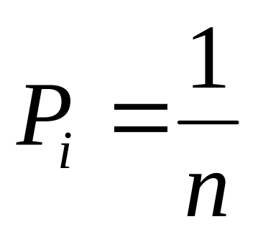
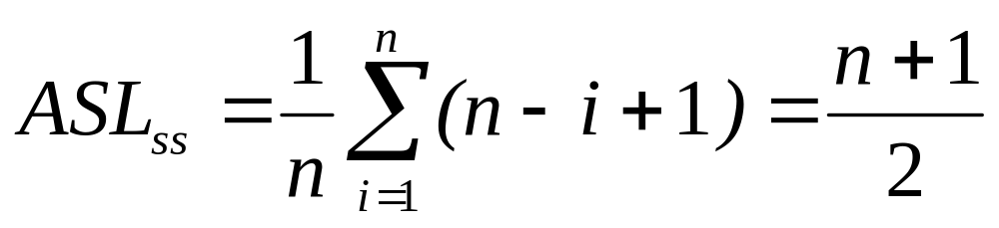
对顺序表而言，C_{i} = n-i+1
ASL = nP₁ +(n-1)P₂ + +2P_{n-1}+P_{n}
在等概率查找的情况下，
顺序表查找的平均查找长度为：

Slide 19

在不等概率查找的情况下，ASL_{ss} 在
P_{n}≥P_{n-1}≥···≥P₂≥P₁
时取极小值
若查找概率无法事先测定，则查找过程采取的改进办法是，在每次查找之后，将刚刚查找到的记录直接移至表尾的位置上。

Slide 20
二、有序查找表
上述顺序查找表的查找算法简单，
但平均查找长度较大，特别不适用于表长较大的查找表。
若以有序表表示静态查找表，则查找过程可以基于“折半”进行。

Slide 21
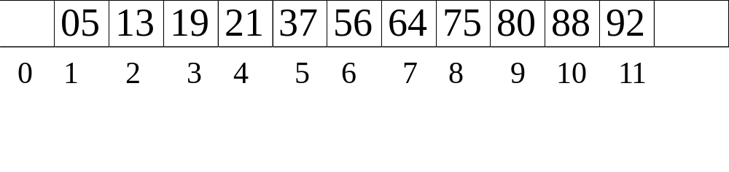
例如: key = 64 的查找过程如下
ST.length
ST.elem
low
low
high
high
mid
mid
mid
low 指示查找区间的下界;
high 指示查找区间的上界;
mid = (low+high)/2。

Slide 22
int Search_Bin ( SSTable ST, KeyType kval ) {
low = 1; high = ST.length; // 置区间初值
while (low <= high) {
mid = (low + high) / 2;
if （kval == ST.elem[mid].key )
return mid; // 找到待查元素
else if ( kval < ST.elem[mid].key) )
high = mid - 1; // 继续在前半区间进行查找
else low = mid + 1; // 继续在后半区间进行查找
}
return 0; // 顺序表中不存在待查元素
} // Search_Bin

Slide 23
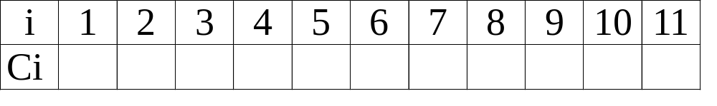
分析折半查找的平均查找长度
先看一个具体的情况，假设：n=11
3
4
2
3
4
1
3
4
2
3
4
判定树
6
3
9
1
4
7
10
2
5
8
11

Slide 24
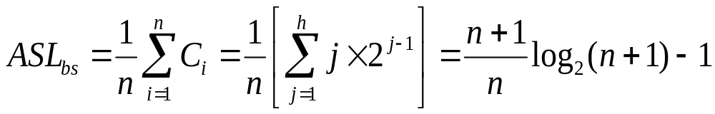
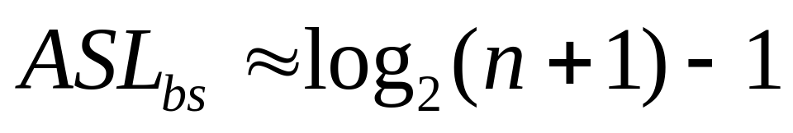
一般情况下，表长为 n 的折半查找的判定树的深度和含有 n 个结点的完全二叉树的深度相同。
假设 n=2^{h}-1 并且查找概率相等
则
在 n>50 时，可得近似结果

Slide 25
四、索引顺序表
在建立顺序表的同时，建立一个索引。
例如：
顺序表
0 | 1 | 2 | 3 | 4 | 5 | 6 | 7 | 8 | 9 | 10 | 11 | 12 | 13 | ……
17 | 08 | 21 | 19 | 14 | 31 | 33 | 22 | 25 | 40 | 52 | 61 | 78 | 46 | ……
索引
21 0 | 40 5 | 78 10 | ……
索引顺序表 = 索引 + 顺序表

Slide 26
索引顺序表的查找过程：
1）由索引确定记录所在区间；
2）在顺序表的某个区间内进行查找。
可见，
索引顺序查找的过程也是一个
“缩小区间”的查找过程。

Slide 27
对比顺序表和有序表的查找性能：
 | 顺序表 | 有序表
表的特性 | 无序 | 有序
存储结构 | 顺序 或 链式 | 顺序
插删操作 | 易于进行 | 需移动元素
ASL的值 | 大 | 小

Slide 28
注意：
索引可以根据查找表的特点来构造。
索引顺序查找的平均查找长度 =
查找“索引”的平均查找长度
+ 查找“顺序表”的平均查找长度

Slide 29


9.2
动 态 查 找 表

Slide 30
抽象数据类型动态查找表的定义如下：
ADT DynamicSearchTable {
D是具有相同特性的数据元素的集合。
每个数据元素含有类型相同的关键字， 可唯一标识数据元素。
数据对象D：
数据关系R：
数据元素同属一个集合。

Slide 31
基本操作P：
InitDSTable(&DT)
DestroyDSTable(&DT)
SearchDSTable(DT, key);
InsertDSTable(&DT, e);
DeleteDSTable(&T, key);
TraverseDSTable(DT, Visit());
}ADT DynamicSearchTable
next

Slide 32
综合上一节讨论的几种查找表的特性：
查找 插入 删除
无序顺序表
无序线性链表
有序顺序表
有序线性链表
静态查找树表
Ο(n)
Ο(n)
Ο(logn)
Ο(n)
Ο(logn)
Ο(1)
Ο(1)
Ο(n)
Ο(1)
Ο(nlogn)
Ο(n)
Ο(1)
Ο(n)
Ο(1)
Ο(nlogn)

Slide 33
可得如下结论：
1）从查找性能看，最好情况能达
Ο(logn)，此时要求表有序；
2）从插入和删除的性能看，最好
情况能达Ο(1)，此时要求存储
结构是链表。

Slide 34
一、二叉排序树（二叉查找树）
二、二叉平衡树

Slide 35

一、二叉排序树
（二叉查找树）
1．定义
2．查找算法
3．插入算法
4．删除算法
5．查找性能的分析

Slide 36
1．定义：
二叉排序树或者是一棵空树；或者
是具有如下特性的二叉树：
（1）若它的左子树不空，则左子树上
所有结点的值均小于根结点的值；
（2）若它的右子树不空，则右子树上
所有结点的值均大于根结点的值；
（3）它的左、右子树也都分别是二叉
排序树。

Slide 37
例如:
50
30
80
20
40
90
10
25
35
66
85
23
88
不
是二叉排序树。

Slide 38
通常，取二叉链表作为
二叉排序树的存储结构
typedef struct BiTNode { // 结点结构
struct BiTNode *lchild, *rchild;
// 左右孩子指针
} BiTNode, *BiTree;
TElemType data;

Slide 39
2．二叉排序树的查找算法：
若二叉排序树为空，则查找不成功；
否则
1）若给定值等于根结点的关键字，则查找成功；
2）若给定值小于根结点的关键字，则继续在左子树上进行查找；
3）若给定值大于根结点的关键字，则继续在右子树上进行查找。

Slide 40
例如:
二叉排序树
50
50
50
50
50
50
30
30
80
80
20
40
40
90
90
35
35
85
32
88
查找关键字
== 50 ,
35 ,
90 ,
95 ,

Slide 41
从上述查找过程可见，
在查找过程中，生成了一条查找路径:
从根结点出发，沿着左分支或右分支逐层向下直至关键字等于给定值的结点;
——查找成功
或者
从根结点出发，沿着左分支或右分支逐层向下直至指针指向空树为止。
——查找不成功

Slide 42
算法描述如下：
Status SearchBST (BiTree T, KeyType kval,
BiTree f, BiTree &p ) {
// 在根指针 T 所指二叉排序树中递归地查找其
// 关键字等于 kval 的数据元素，若查找成功，
// 则返回指针 p 指向该数据元素的结点，并返回
// 函数值为 TRUE;
} // SearchBST
否则表明查找不成功，返回
// 指针 p 指向查找路径上访问的最后一个结点，
// 并返回函数值为FALSE, 指针 f 指向当前访问
// 的结点的双亲，其初始调用值为NULL
… … … …

Slide 43

if (!T)
else if ( EQ(kval, T->data.key) )
else if ( LT(kval, T->data.key) )
else
{ p = f; return FALSE; } // 查找不成功
{ p = T; return TRUE; } // 查找成功
return SearchBST (T->lchild, kval, T, p );
// 在左子树中继续查找
return SearchBST (T->rchild, kval, T, p );
// 在右子树中继续查找

Slide 44
3．二叉排序树的插入算法
根据动态查找表的定义，“插入”操作在查找不成功时才进行;
若二叉排序树为空树，则新插入的结点为新的根结点；否则，新插入的结点必为一个新的叶子结点，其插入位置由查找过程得到。

Slide 45
4．二叉排序树的删除算法
和插入相反，删除在查找成功之后进行，并且要求在删除二叉排序树上某个结点之后，仍然保持二叉排序树的特性。
可分三种情况讨论：
（1）被删除的结点是叶子；
（2）被删除的结点只有左子树或者只有右子树；
（3）被删除的结点既有左子树，也有右子树。

Slide 46
（1）被删除的结点是叶子结点
例如:
被删关键字 = 20
88
50
30
80
20
40
90
35
85
32
88
其双亲结点中相应指针域的值改为“空”

Slide 47
（2）被删除的结点只有左子树
或者只有右子树
被删关键字 = 40
80
50
30
80
20
40
90
35
85
32
88
其双亲结点的相应指针域的值改为 “指向被删除结点的左子树或右子树”。

Slide 48
（3）被删除的结点既有左子树，也有右子树
被删关键字 = 50
50
40
30
80
20
40
40
90
35
85
32
88
前驱结点
被删结点
以其前驱替代之，然后再删除该前驱结点

Slide 49

二、平衡二叉树
何谓“平衡二叉树”？
如何构造“平衡二叉树”
平衡二叉树的查找性能分析

Slide 50
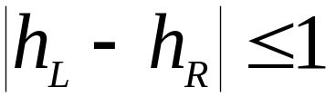

平衡二叉树是二叉查找树的另一种形式，其特点为：
树中每个结点的左、右子树深度之差的绝对值不大于1 。
例如:
5
5
4
8
4
8
2
2
是平衡树
不是平衡树
1

Slide 51
构造平衡二叉（查找）树的方法是：
在插入过程中，采用平衡旋转技术。
例如:依次插入的关键字为5, 4, 2, 8, 6, 9
5
4
4
4
2
5
2
6
2
8
5
8
向右旋转
一次
6
先向右旋转
再向左旋转

Slide 52
向左旋转一次
4
2
6
5
8
9
6
4
8
继续插入关键字 9
2
5
9

Slide 53
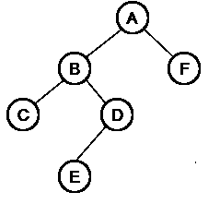
将下列2叉树调整为平衡2叉树

Slide 54
平衡树的查找性能分析：
在平衡树上进行查找的过程和二叉排序树相同，因此，查找过程中和给定值进行比较的关键字的个数不超过平衡 树的深度。
在二叉平衡树上进行查找时，查找过程中和给定值进行比较的关键字的个数和 log(n) 相当。

Slide 55

9.3 哈 希 表
一、哈希表是什么？
    二、哈希函数的构造方法
    三、处理冲突的方法
四、哈希表的查找
五、哈希表的删除操作
    六、对静态查找表，。。。

Slide 56
一、哈希表是什么？
    以上两节讨论的表示查找表的各种结构的共同特点：记录在表中的位置和它的关键字之间不存在一个确定的关系，
    查找的过程为给定值依次和关键字集合中各个关键字进行比较，
查找的效率取决于和给定值进行比较的关键字个数。

Slide 57
用这类方法表示的查找表，其平均查找长度都不为零
不同的表示方法，其差别仅在于：
关键字和给定值进行比较的顺序不同。

Slide 58
对于频繁使用的查找表，
希望 ASL = 0。
只有一个办法：预先知道所查关键字在表中的位置，
即，要求：记录在表中位置和其关键字之间存在一种确定的关系。

Slide 59
例如：为每年招收的 1000 名新生建立一张查找表，其关键字为学号，其值的范围为 xx000 ~ xx999 (前两位为年份)。
若以下标为000 ~ 999 的顺序表表示之。
则查找过程可以简单进行：取给定值（学号）的后三位，不需要经过比较便可直接从顺序表中找到待查关键字。

Slide 60
但是，对于动态查找表而言，
1) 表长不确定；
2) 在设计查找表时，只知道关键字所
属范围，而不知道确切的关键字。
因此在一般情况下，需在关键字与记录在表中的存储位置之间建立一个函数关系，以 f(key) 作为关键字为 key 的记录在表中的位置，通常称这个函数 f(key) 为哈希函数。

Slide 61
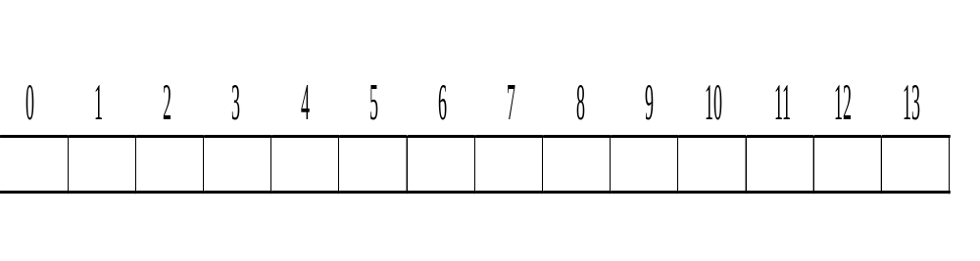
例如：对于如下 9 个关键字
{Zhao, Qian, Sun, Li, Wu, Chen, Han, Ye, Dei}
设 哈希函数 f(key) =
⎣(Ord(第一个字母) -Ord('A')+1)/2⎦
Chen
Dei
Han
Li
Qian
Sun
Wu
Ye
Zhao
问题: 若添加关键字 Zhou , 怎么办？
能否找到另一个哈希函数？

Slide 62
从这个例子可见，
    1) 哈希(Hash)函数是一个映象，即：
    将关键字的集合映射到某个地址集合上，
    它的设置很灵活，只要这个地址集合的
    大小不超出允许范围即可;
    2) 由于哈希函数是一个压缩映象，因此，在一般情况下，很容易产生“冲突”现象，即： key1≠ key2，而 f(key1) = f(key2)。

Slide 63
    3) 很难找到一个不产生冲突的哈希函数。
    一般情况下，只能选择恰当的哈希函数，使冲突尽可能少地产生。
因此，在构造这种特殊的“查找表” 时，除了需要选择一个“好”(尽可能少产生冲突)的哈希函数之外;还需要找到一种“处理冲突” 的方法。

Slide 64
哈希表的定义:
根据设定的哈希函数 H(key) 和所选中的处理冲突的方法，将一组关键字映象到一个有限的、地址连续的地址集 (区间) 上，并以关键字在地址集中的“象”作为相应记录在表中的存储位置，如此构造所得的查找表称之为“哈希表”。

Slide 65
    二、构造哈希函数的方法
对数字的关键字可有下列构造方法:
1. 直接定址法
4. 折叠法
2. 数字分析法
5. 除留余数法
3. 平方取中法
6. 随机数法
若是非数字关键字，则需先对其进行
数字化处理。

Slide 66
1. 直接定址法
哈希函数为关键字的线性函数
    H(key) = key 或者
    H(key) = a × key + b
此法仅适合于：
地址集合的大小 = = 关键字集合的大小

Slide 67
2. 数字分析法
    假设关键字集合中的每个关键字都是由 s 位数字组成 (u₁, u₂, …, u_{s})，分析关键字集中的全体， 并从中提取分布均匀的若干位或它们的组合作为地址。
此方法仅适合于：
能预先估计出全体关键字的每一位上各种数字出现的频度。

Slide 68
3. 平方取中法
以关键字的平方值的中间几位作为存储地址。求“关键字的平方值” 的目的是“扩大差别” ，同时平方值的中间各位又能受到整个关键字中各位的影响。
此方法适合于:
关键字中的每一位都有某些数字重复出现频度很高的现象。

Slide 69
4. 折叠法
    将关键字分割成若干部分，然后取它们的叠加和为哈希地址。有两种叠加处理的方法：移位叠加和间界叠加。
此方法适合于:
关键字的数字位数特别多。

Slide 70
5. 除留余数法
设定哈希函数为:
H(key) = key MOD p
其中， p≤m (表长) 并且
    p 应为不大于 m 的素数
    或是
    不含 20 以下的质因子

Slide 71
为什么要对 p 加限制？
例如：
给定一组关键字为: 12, 39, 18, 24, 33, 21，
若取 p=9, 则他们对应的哈希函数值将为:
3, 3, 0, 6, 6, 3
可见，若 p 中含质因子 3, 则所有含质因子 3 的关键字均映射到“3 的倍数”的地址上，从而增加了“冲突”的可能。

Slide 72
6.随机数法
设定哈希函数为:
H(key) = Random(key)
其中，Random 为伪随机函数
通常，此方法用于对长度不等的关键字构造哈希函数。

Slide 73
实际造表时，采用何种构造哈希函数的方法取决于建表的关键字集合的情况(包括关键字的范围和形态)，总的原则是使产生冲突的可能性降到尽可能地小。

Slide 74
    三、处理冲突的方法
“处理冲突” 的实际含义是：
为产生冲突的地址寻找下一个哈希地址
1. 开放定址法
    2. 链地址法

Slide 75
1. 开放定址法
    为产生冲突的地址 H(key) 求得一个地址序列：
    H₀, H₁, H₂, …, H_{s} 1≤ s≤m-1
    其中：H₀ = H(key)
    H_{i} = ( H(key) + d_{i} ) MOD m
    i=1, 2, …, s

Slide 76
对增量 d_{i} 有三种取法：
1) 线性探测再散列
d_{i} = c× i 最简单的情况 c=1
2) 平方探测再散列
d_{i} = 1², -1², 2², -2², …,
3) 随机探测再散列
d_{i} 是一组伪随机数列 或者
d_{i}=i×H₂(key) (又称双散列函数探测)

Slide 77
注意：增量 d_{i} 应具有“完备性”
    即：产生的 H_{i} 均不相同，且所产生的
s(m-1)个 H_{i} 值能覆盖哈希表中所有
地址。则要求：
※ 平方探测时的表长 m 必为形如 4j+3
的素数（如: 7, 11, 19, 23, … 等）；
※ 随机探测时的 m 和 d_{i} 没有公因子。

Slide 78
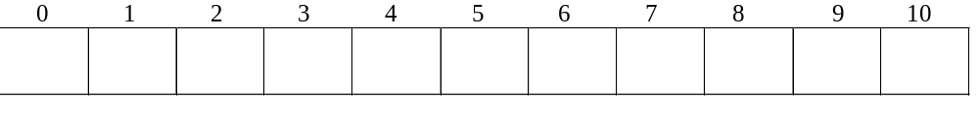
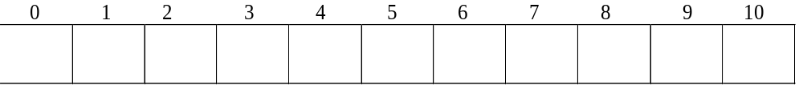
例如: 关键字集合
{ 19, 01, 23, 14, 55, 68, 11, 82, 36 }
设定哈希函数 H(key) = key MOD 11 ( 表长=11 )
若采用线性探测再散列处理冲突
55
01
23
14
68
11
82
36
19
1 1 2 1 3 6 2 5 1
若采用二次探测再散列处理冲突
55
01
23
14
36
82
68
19
11

Slide 79
    2. 链地址法
    将所有哈希地址相同的记录
    都链接在同一链表中。
0
1
2
3
4
5
6
∧
例如:同前例的关键字，哈希函数为 H(key)=key MOD 7
14
01
∧
36
23
∧
∧
ASL=(6×1+2×2+3)/9=13/9
11
∧
19
∧
68
82
55
∧

Slide 80
四、哈希表的查找
    查找过程和造表过程一致。假设采用开放定址处理冲突，则查找过程为:
对于给定值 K, 计算哈希地址 i = H(K)
若 r[i] = NULL 则查找不成功
若 r[i].key = K 则查找成功
否则 “求下一地址 Hi” ，直至
r[Hi] = NULL (查找不成功)
或 r[Hi].key = K (查找成功) 为止。

Slide 81
哈希表查找的分析:
从查找过程得知，哈希表查找的平均查找长度实际上并不等于零。
决定哈希表查找的ASL的因素：
1) 选用的哈希函数;
2) 选用的处理冲突的方法;
3) 哈希表饱和的程度，装载因子 α=n/m 值的大小（n—记录数，m—表的长度）

Slide 82
一般情况下，可以认为选用的哈希函数是“均匀”的，则在讨论ASL时，可以不考虑它的因素。
因此，哈希表的ASL是处理冲突方法和装载因子的函数。

Slide 83
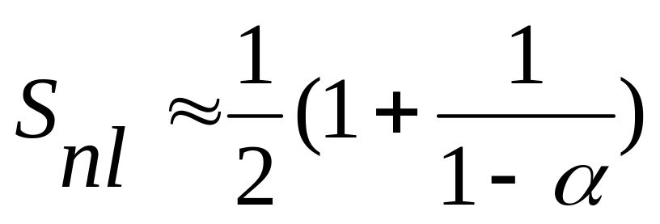
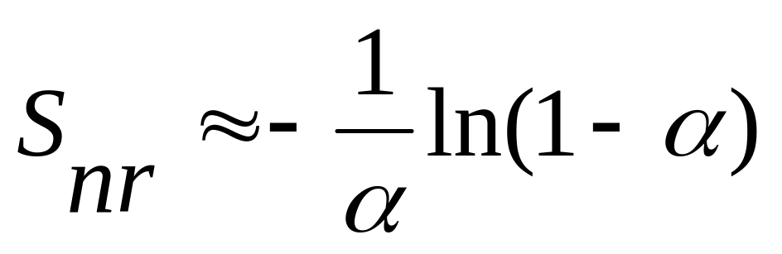
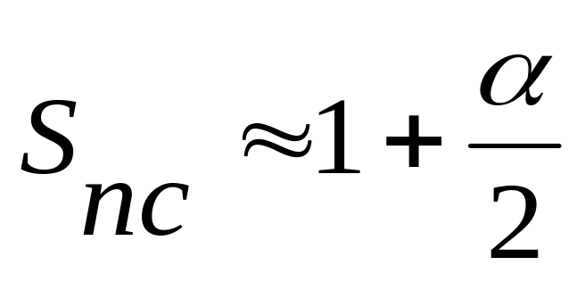
可以证明：查找成功时有下列结果：
线性探测再散列
随机探测再散列
链地址法

Slide 84
从以上结果可见，
哈希表的平均查找长度是 α 的函数，而不是 n 的函数。
这说明，用哈希表构造查找表时，可以选择一个适当的装填因子 α ，使得平均查找长度限定在某个范围内。
—— 这是哈希表所特有的特点。

Slide 85
五、哈希表的删除操作
    从哈希表中删除记录时，要作特殊处理，相应地，需要修改查找的算法。

